Slide 1
けんびきょう
ペットボトル顕微鏡
とうきょうりかだいがく きょうじゅ かわむら やすふみ
東京理科大学 教授 川村 康文

Slide 2
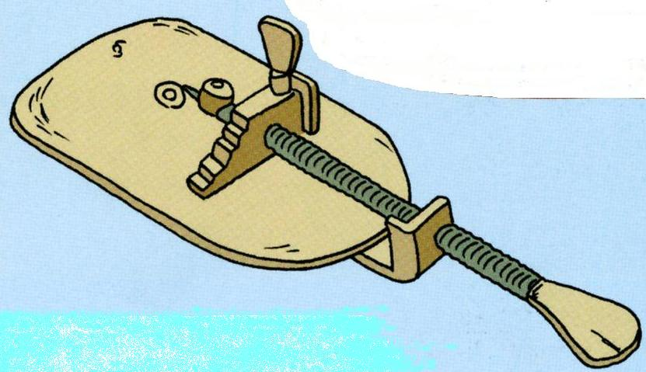
顕微鏡ってなんだろう？
とても小さなものを大きく見たい
ときに活躍するのが顕微鏡です。
きょうのペットボトル顕微鏡は，
レンズを１つだけ使った顕微鏡です。
オランダのレーウェンフックが
17世紀終わり頃に手作りした
顕微鏡と同じ原理です。
レーウェンフックの顕微鏡

Slide 3
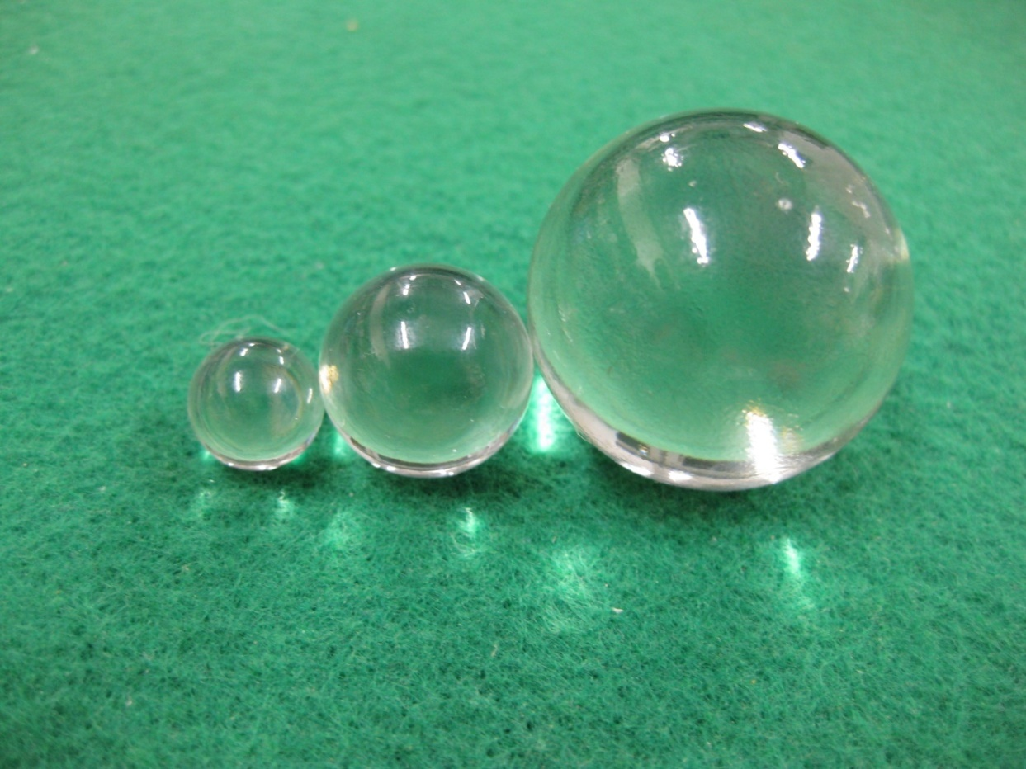
文字の上にビー玉をのせて
上からのぞいてみよう！
ビー玉の大きさによって，
見え方にちがいはあるのかな？

Slide 4
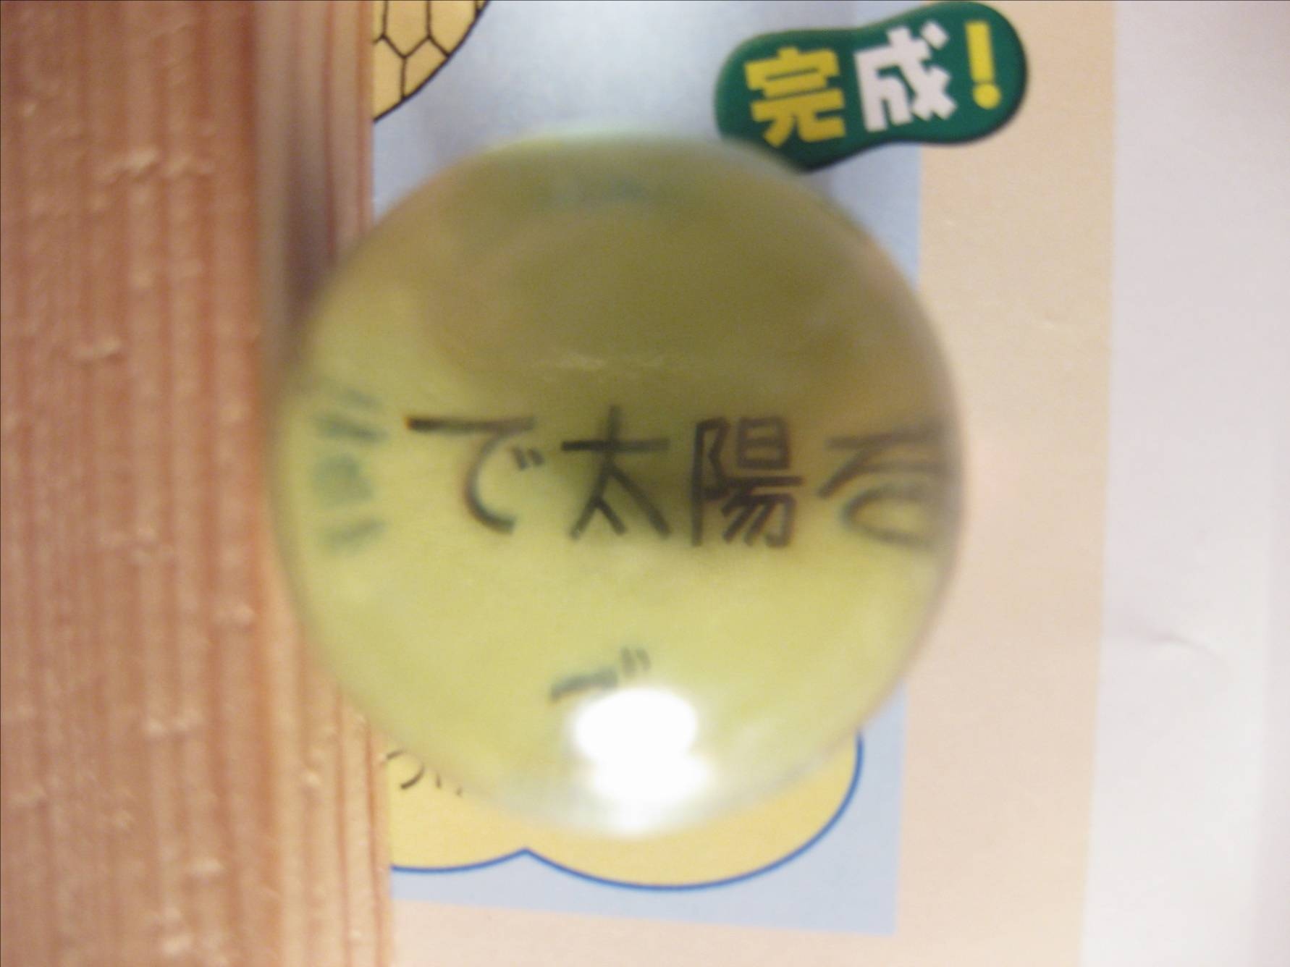
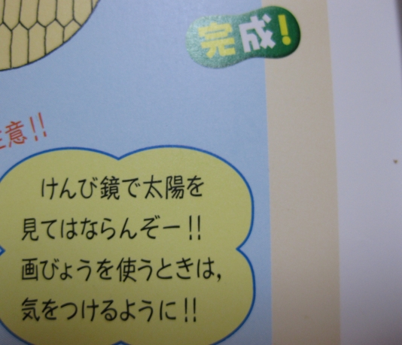
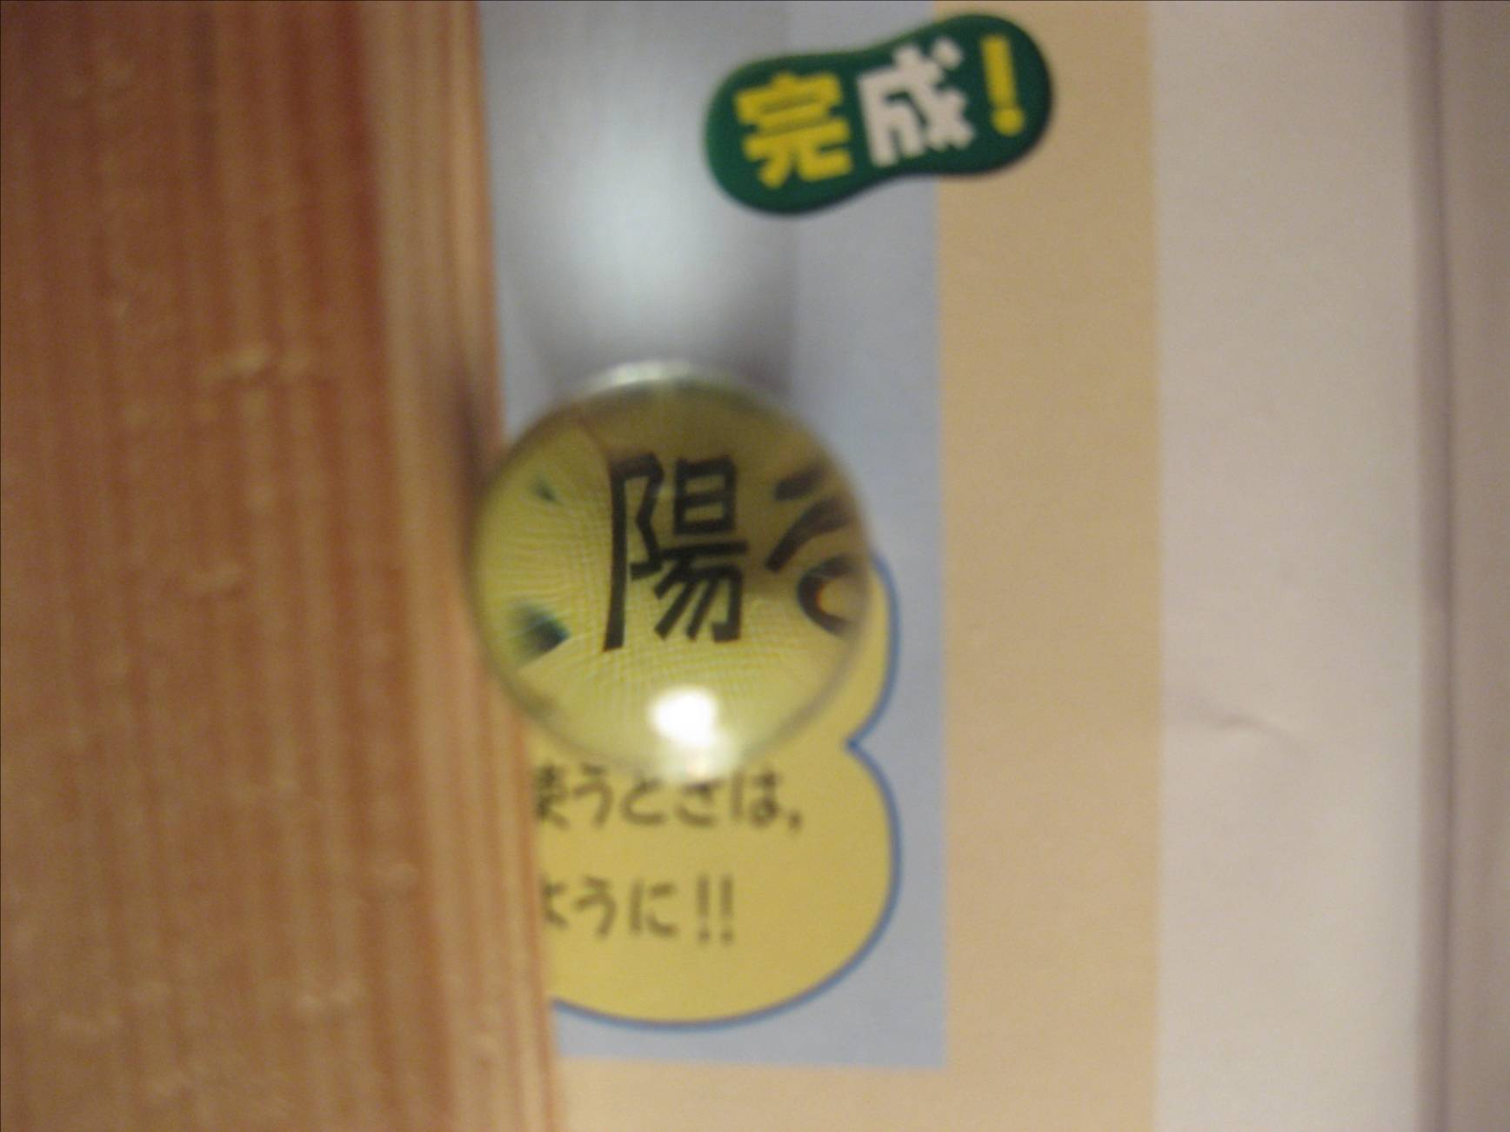
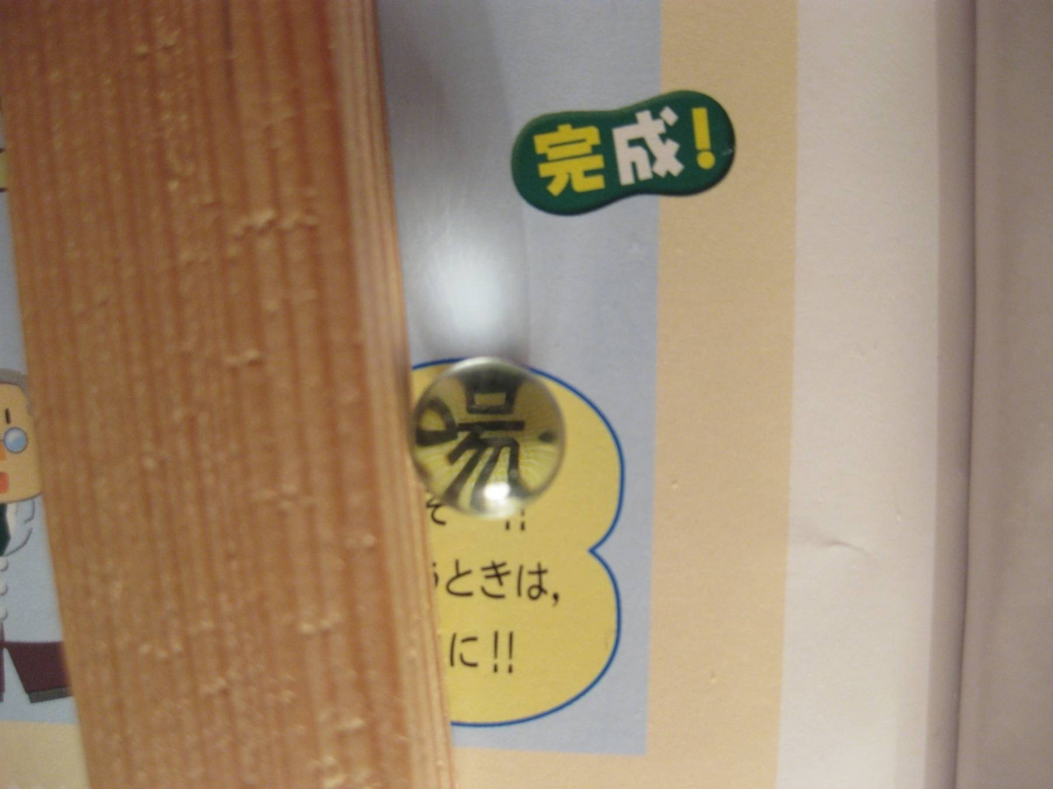
小さい方が文字が
大きくみえるね！
大
１０倍
中
２０倍
小
３０倍

Slide 5
けんびきょう
ペットボトル顕微鏡の作り方

Slide 6
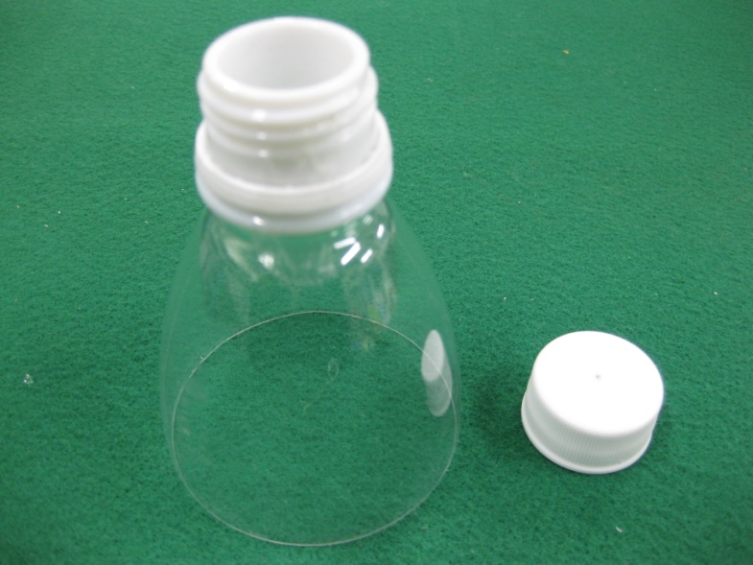
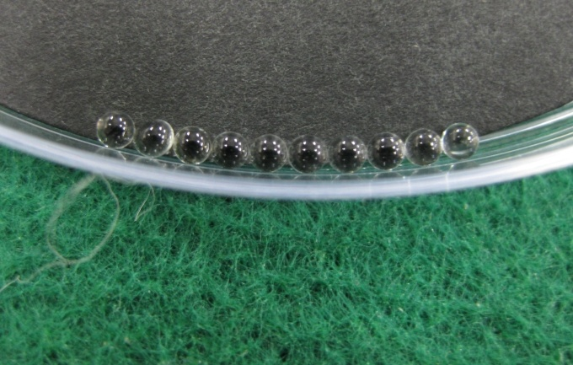
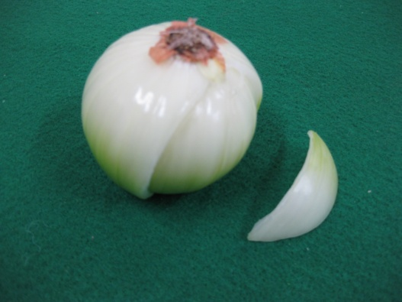
材料
●切ったペットボトル、キャップ
●ガラスビーズ
●たまねぎ（表皮）
●セロハンテープ

Slide 7
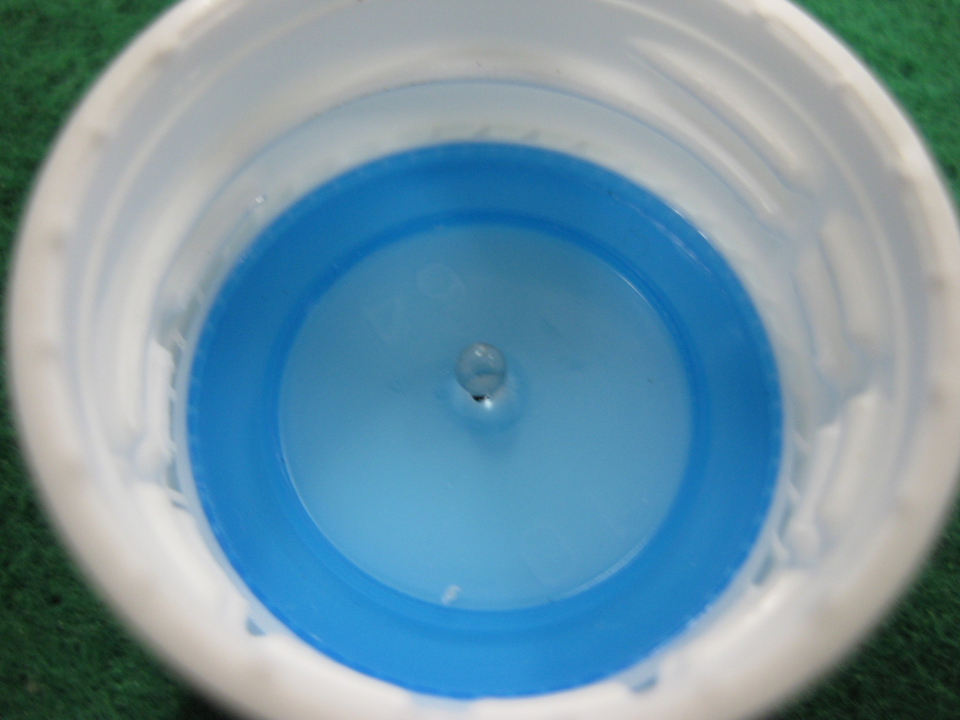
ガラスビーズを
ふたの穴の上にのせる
キャップの内側

Slide 8
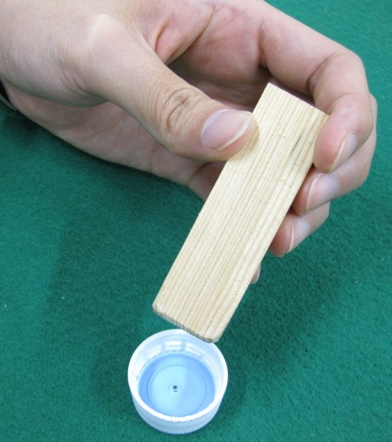
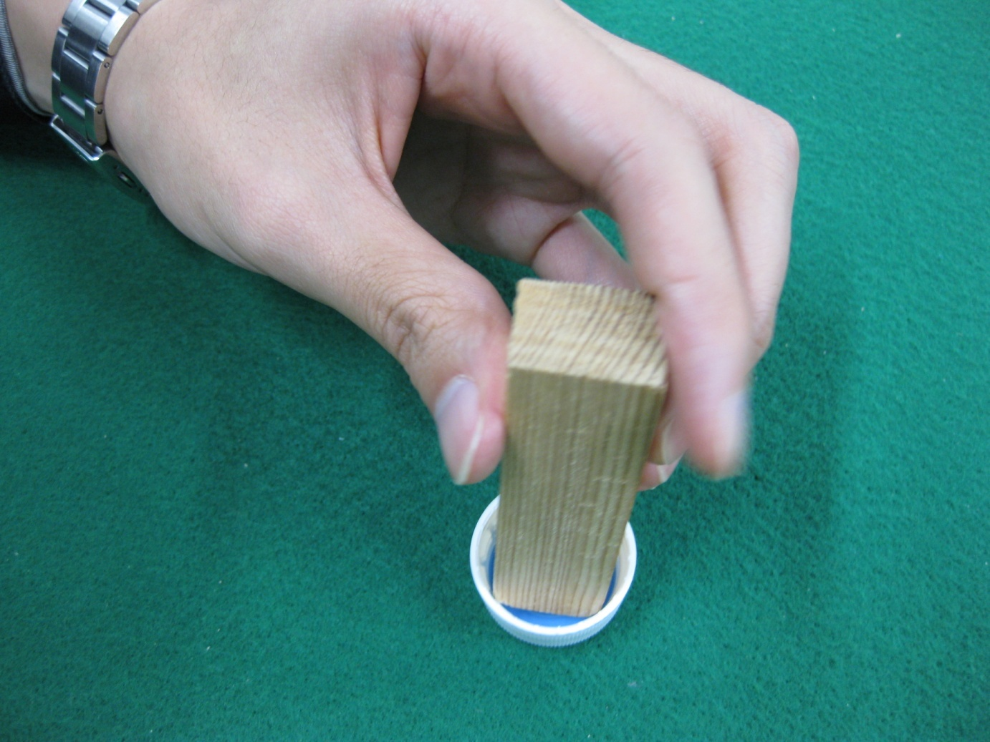
棒でぎゅっ！と押す
棒

Slide 9
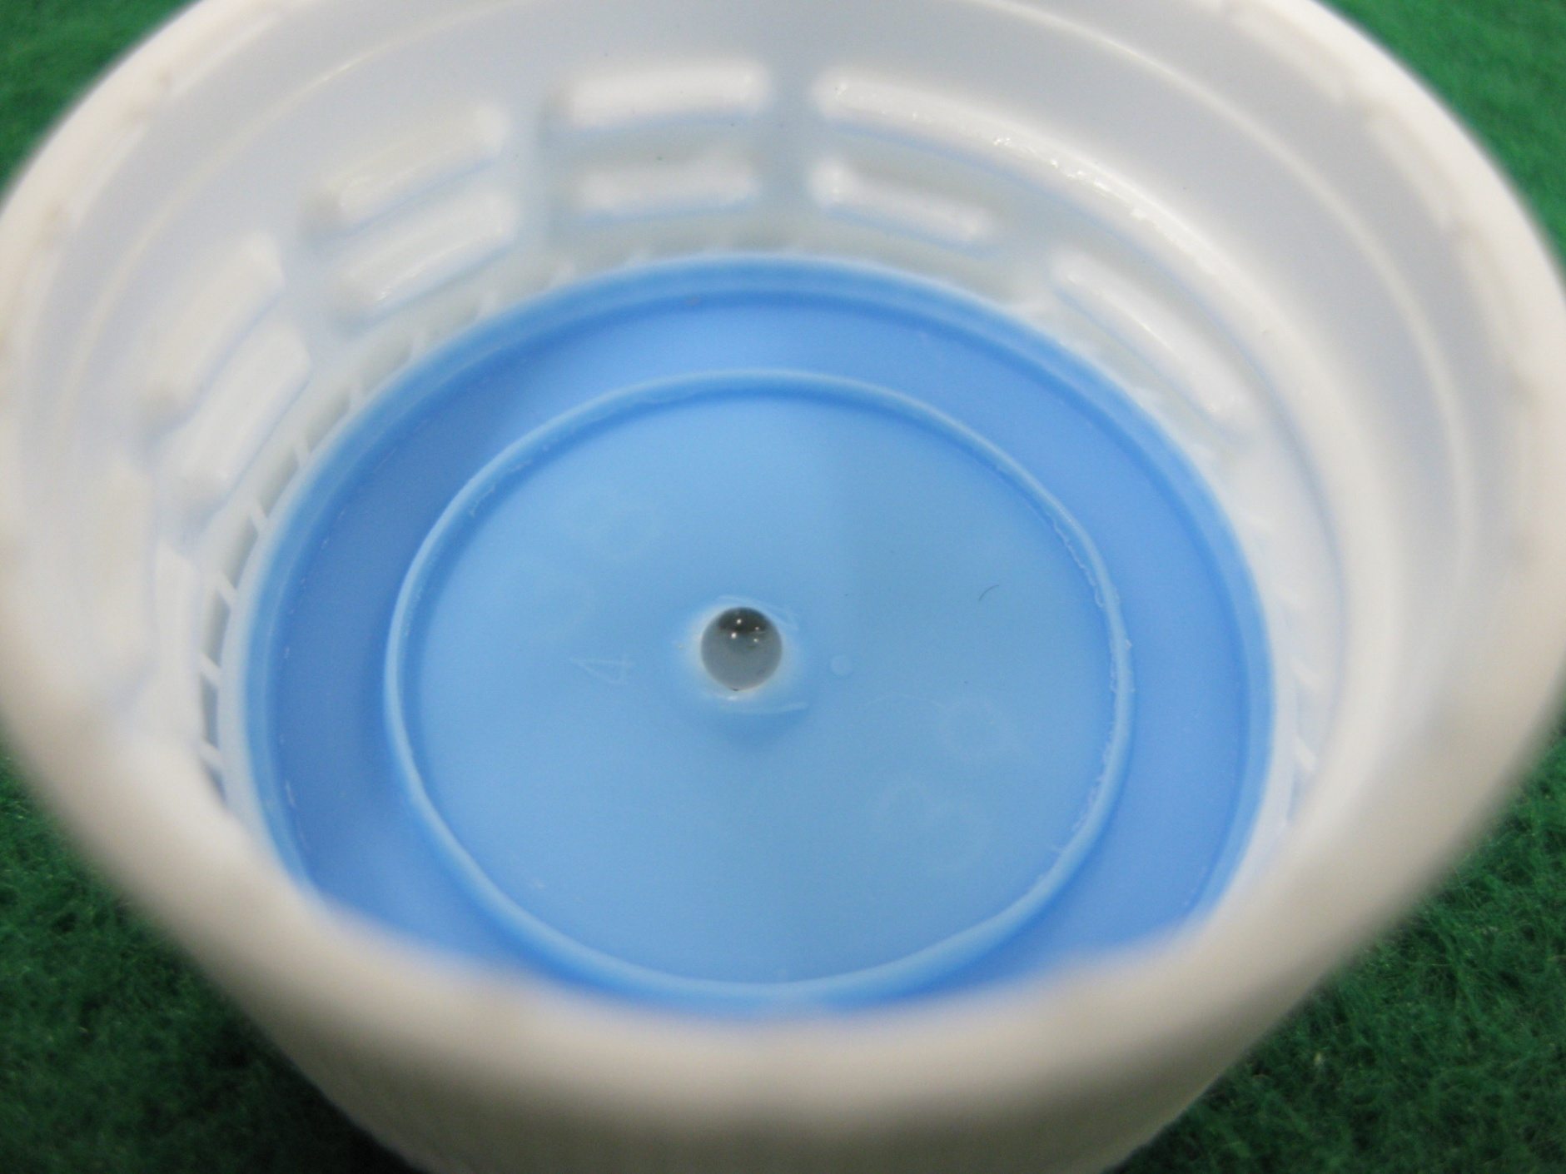
ガラスビーズを穴に入れる
キャップの内側
あまりおくまで
押しこまないのがポイント！

Slide 10
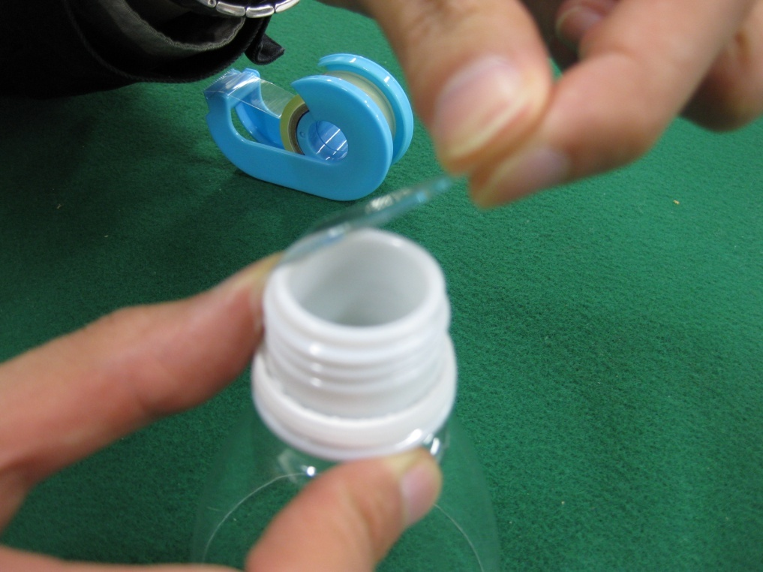
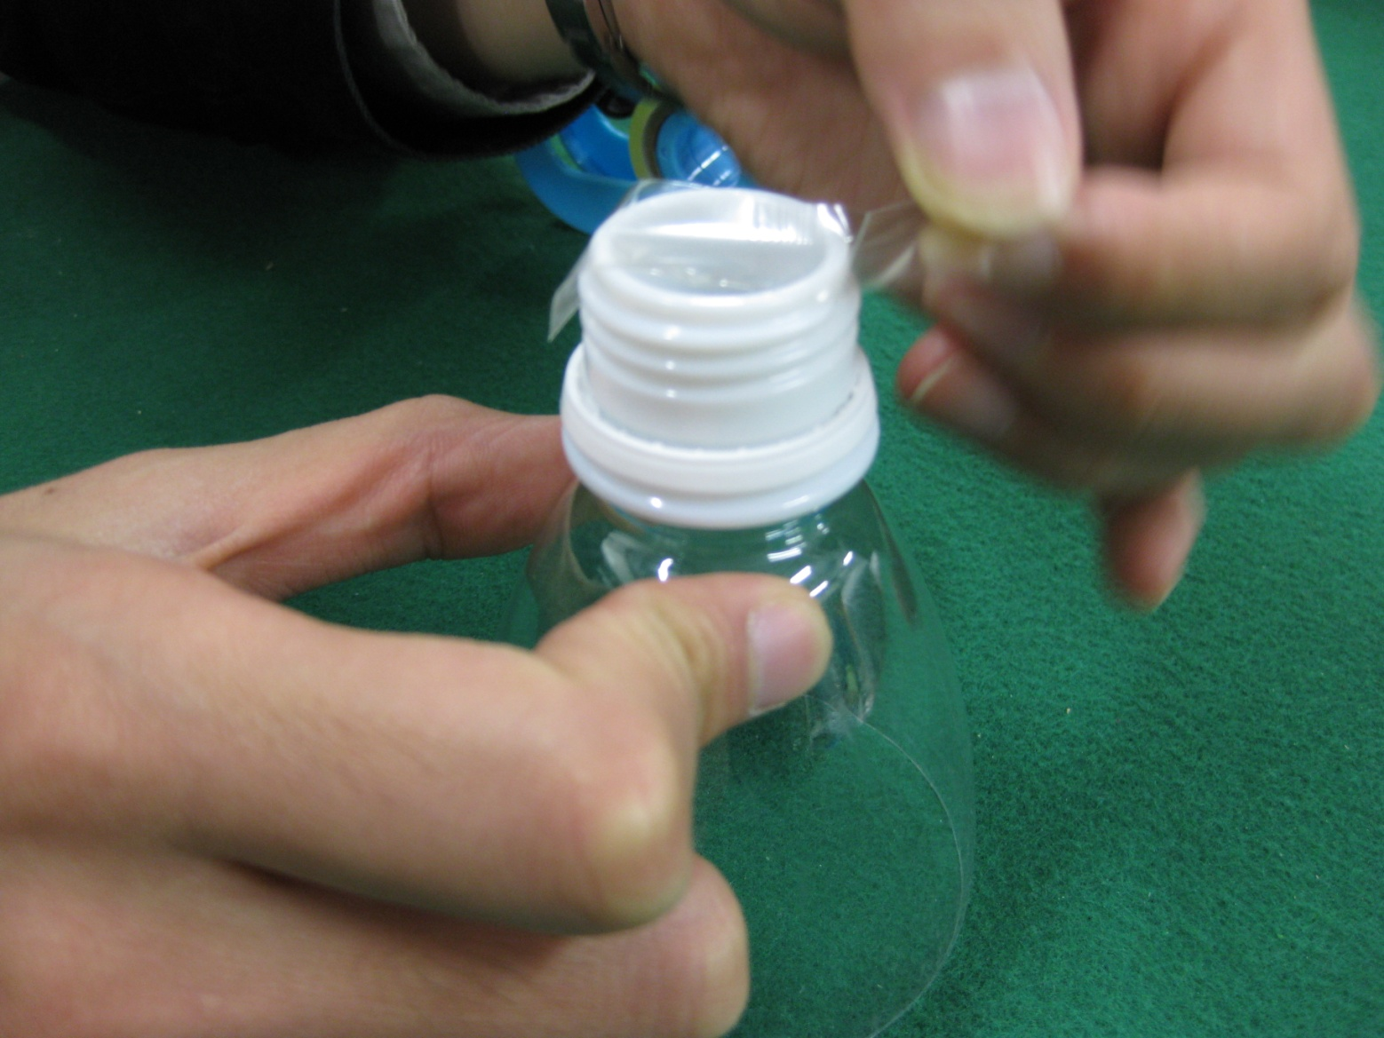
ペットボトルの上に
セロハンテープをつける
セロハンテープ
ペットボトル

Slide 11
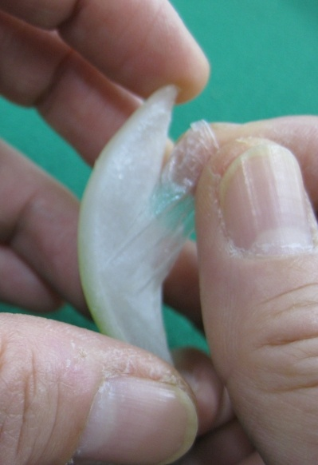
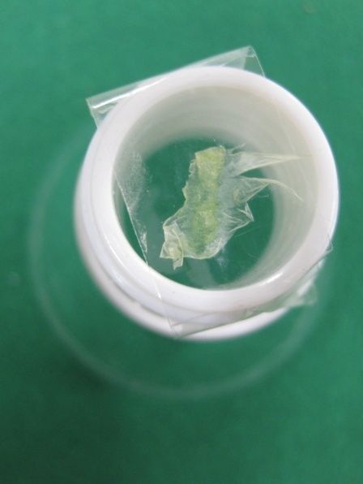
うすく！
たまねぎの表皮を
セロテープの上にのせる
たまねぎ
まんなかに
見たいものをおく
ペットボトル

Slide 12
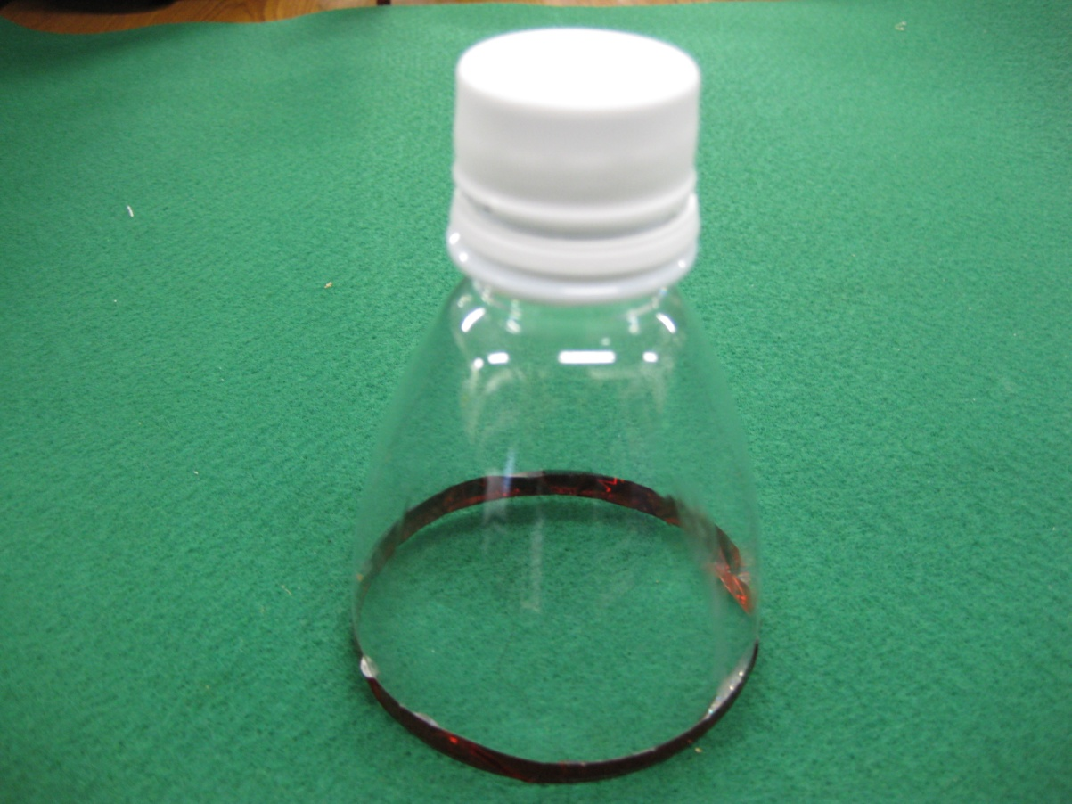
完成！
キャップをしめたり、ゆるめたりする事で、ピントを合わせる事ができるよ
約１６７倍の性能があるよ
キャップをゆっくりしめて、
明るいほうに向け
キャップにつけた
レンズをのぞいてみよう！

Slide 13
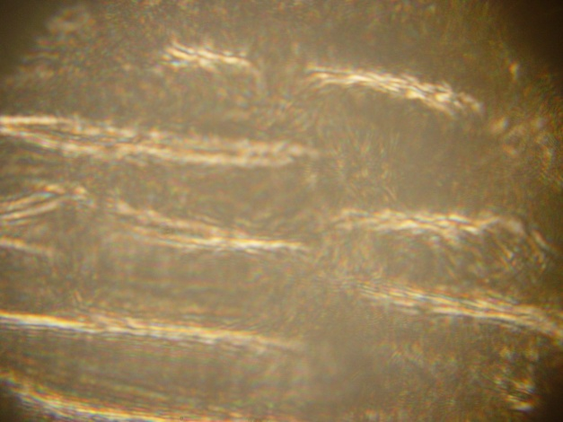
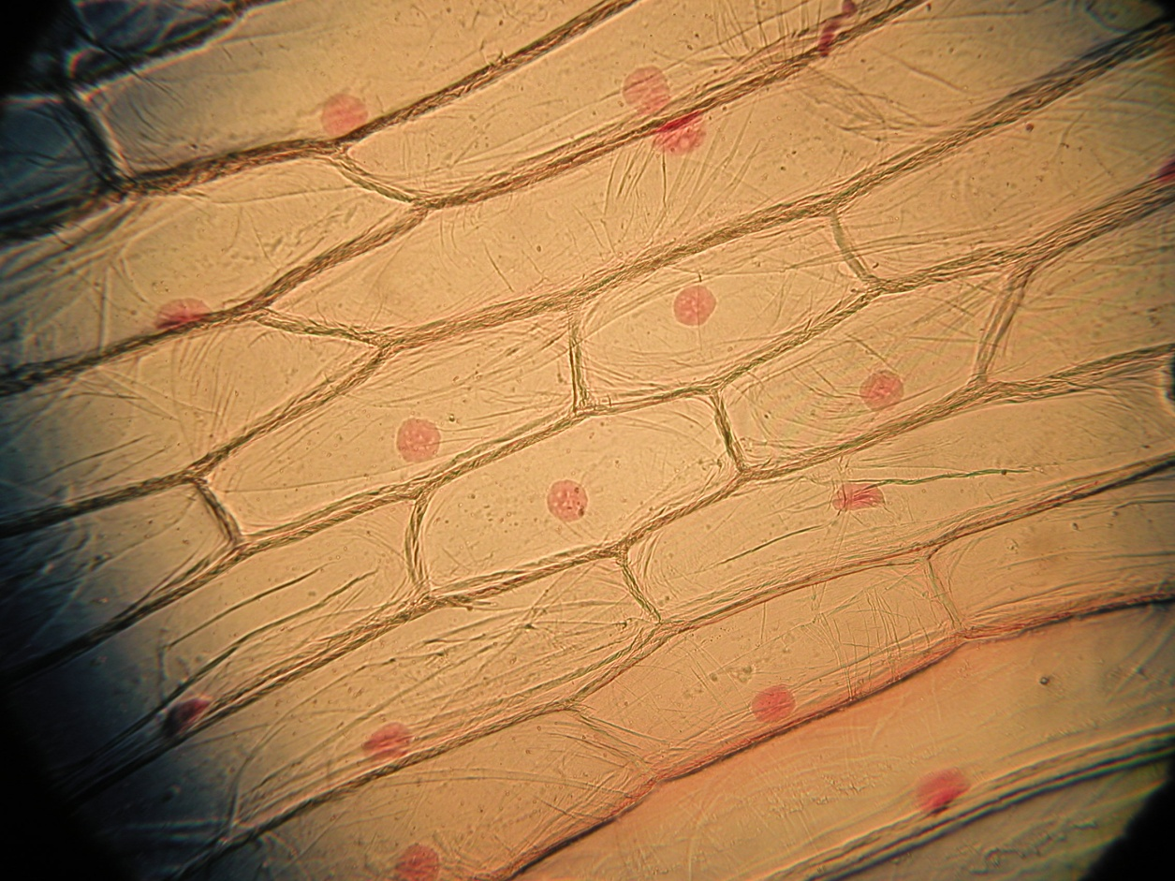

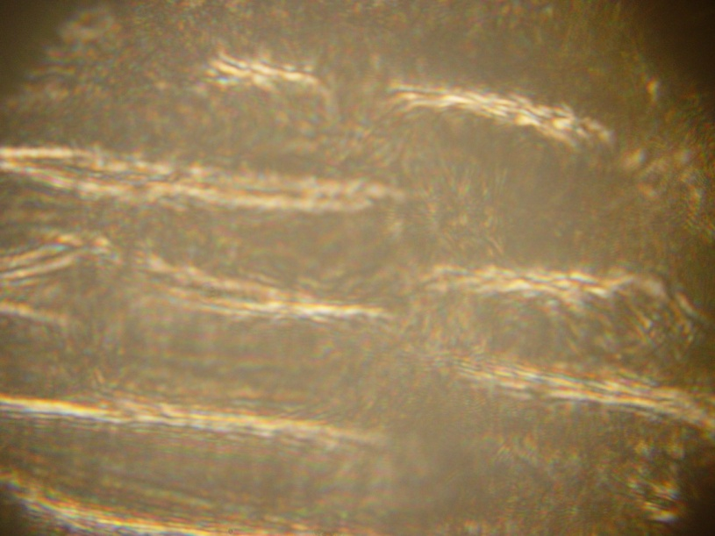



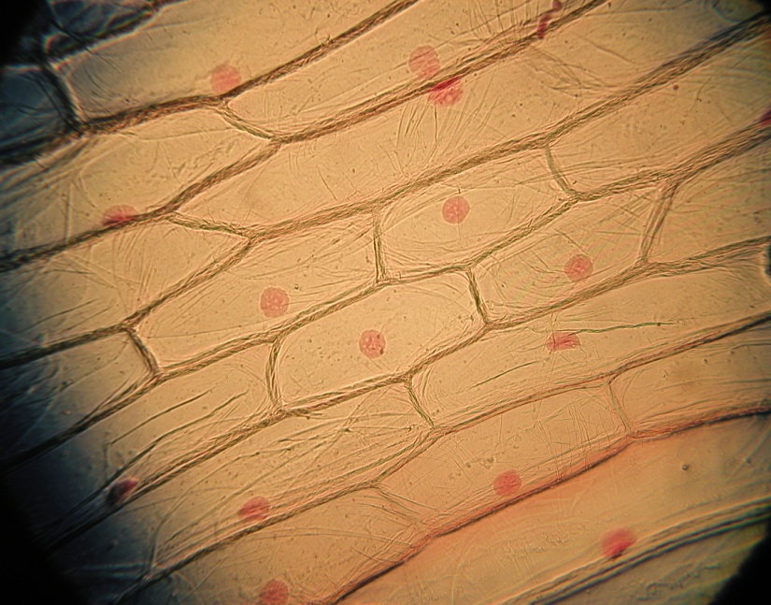
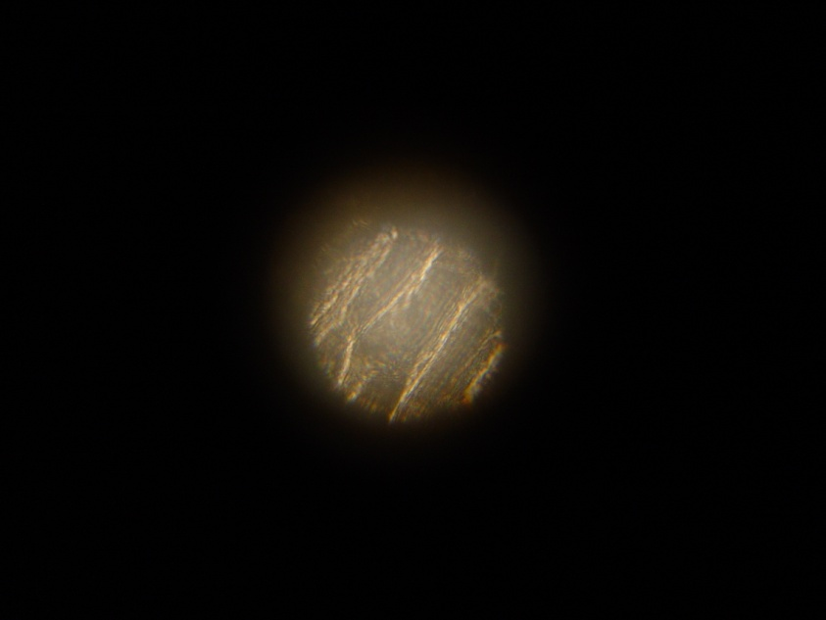
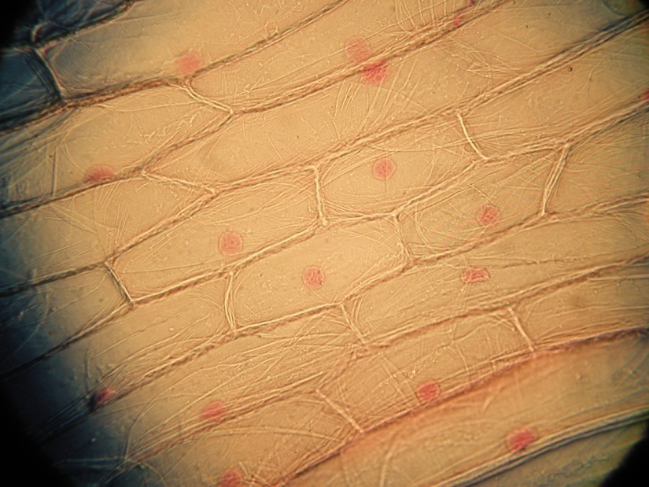
ペットボトル顕微鏡
顕微鏡400倍

Slide 14
今日のまとめ
●身近なものでも、
工夫すれば、顕微鏡がつくれる
●ガラス玉の大きさで、
ものの見え方が違う
目でみたものと、
顕微鏡でみたものは、
違くみえて不思議だね！
注意：今日つくったペットボトル顕微鏡で
太陽はぜったいにのぞかないでね！

Slide 15
おわり
パワーポイント制作：のむら、たやま

